Slide 1
RELACIONES HISPANO-INDIGENAS durante la conquista Y LA COLONIA en América
Historia-Octavo Básico
Profesor Abraham López
OA: 11
Clase: 3 - 4

Slide 2
Objetivo
Analizar las principales características de las relaciones hispano-indígenas durante las conquista, considerando formas de trabajo y religiosidad.

Slide 3
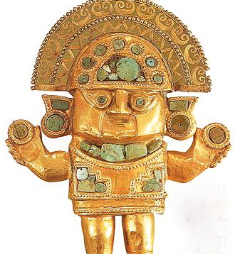
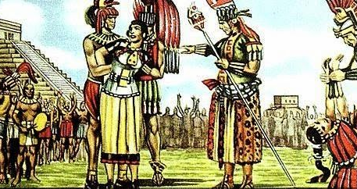
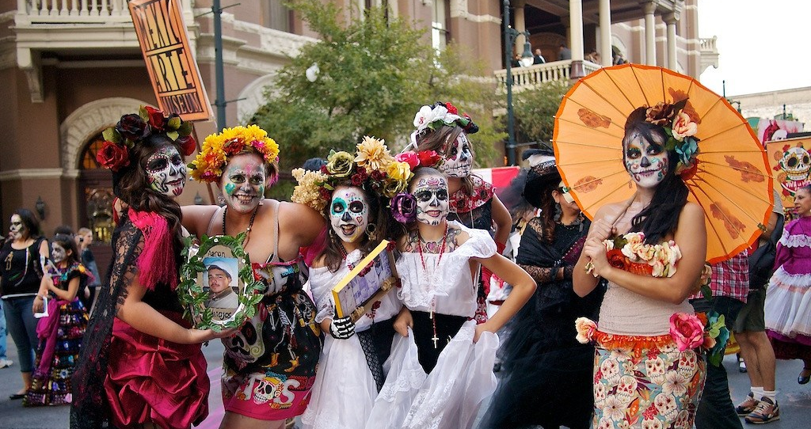
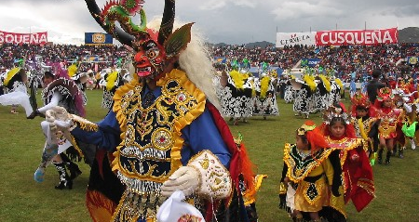
La Religiosidad en América latina
¿A que corresponde el contenido de algunas de estas imágenes?
¿Cómo crees que se dio el proceso de formación de estas formas de culto religiosos?
¿Qué rol tuvieron las culturas hispanas e indígenas en su conformación?

Slide 5
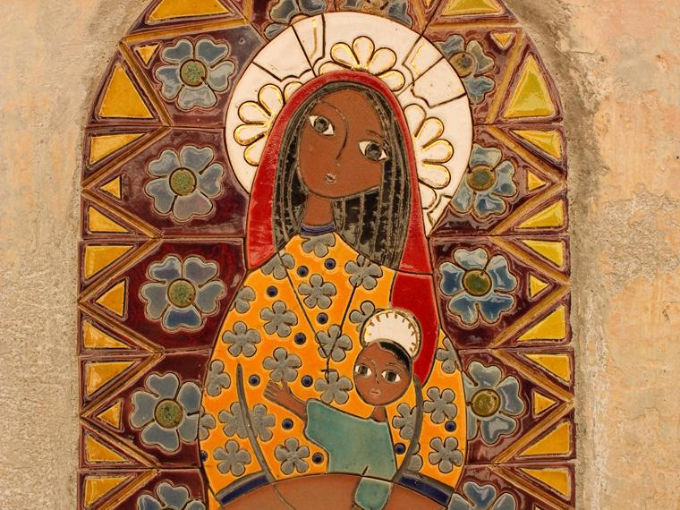
¿Qué se entiende por Sincretismo?
Es la fusión o mezcla de elementos culturales que provienen de dos o más culturas originales, resultando productos culturales nuevos.
Para el caso americano, este sincretismo incluyó elementos indígenas, africanos y europeos.
En Chile ocurrió de forma más activa en el Valle Central y la zona fronteriza del Biobío, en el contexto de la encomienda, los parlamentos, el comercio y los enfrentamientos bélicos.

Slide 6
La fiesta de la Tirana en el mundo andino

Slide 7
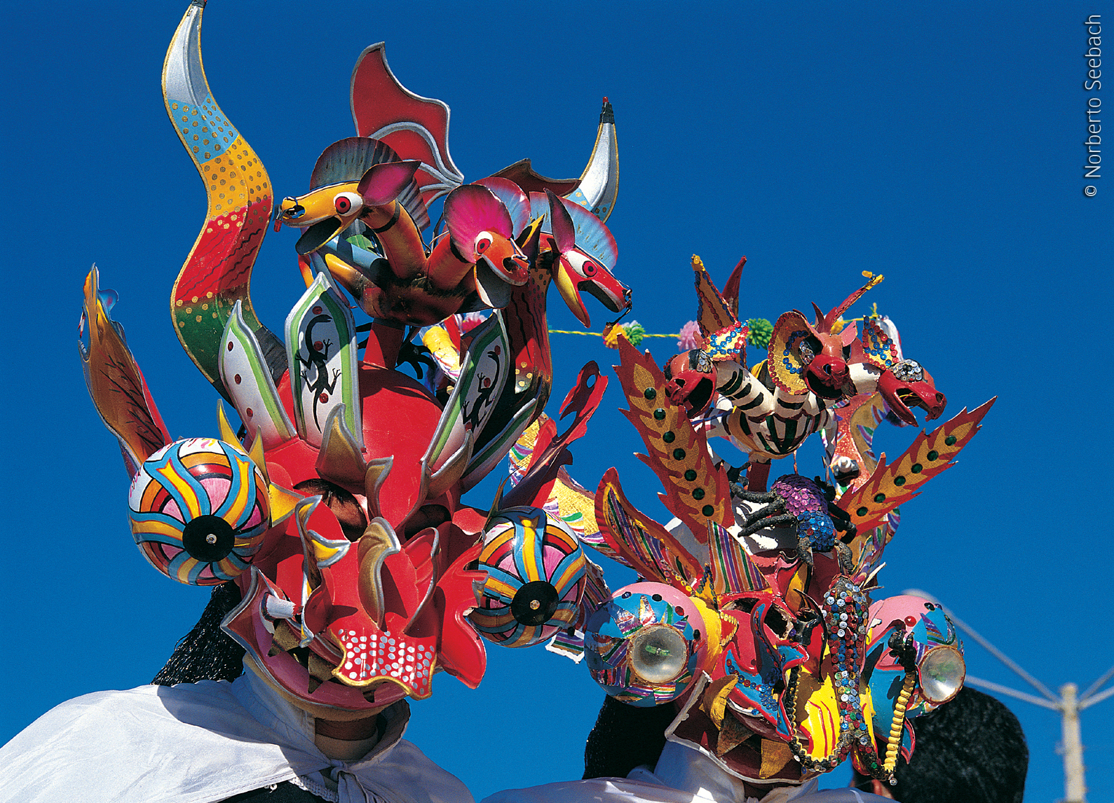
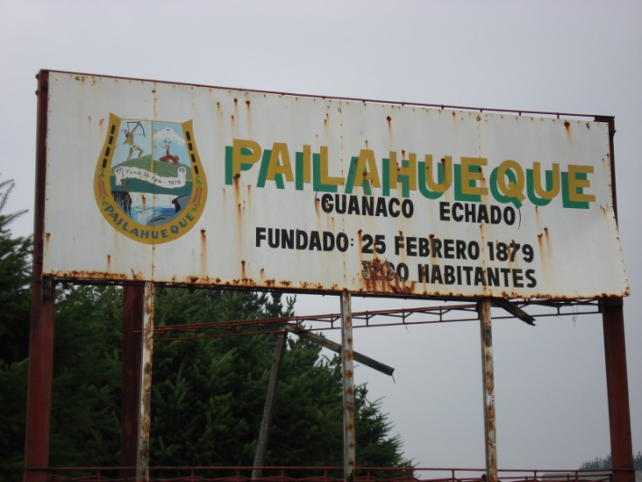
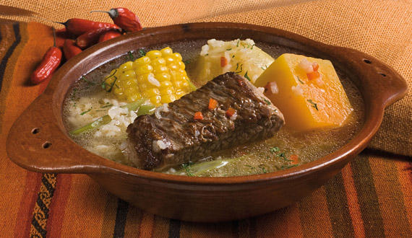
Ámbitos del sincretismo cultural en Chile
Religioso | Lingüistico | Gastronómico
Culto católico combinado con ritos indígenas. Festividades religiosas: La Tirana, Cuasimodo. Vírgenes mestizas: Andacollo. Prácticas animistas. | Uso de palabras de origen indígena en la toponimia y el lenguaje cotidiano. | Surgimiento de preparaciones que combinan productos de origen europeo e indígena, como la cazuela o el charquicán.

Slide 8
Escenario para las relaciones hispano-indígenas

Slide 9
Requerimiento: La dominación de la corona española

Slide 10
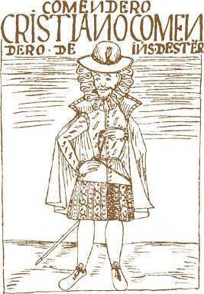
Formas de trabajo y tributación
La encomienda:
“Representó el principal sistema de trabajo impuesto a la población originaria y consistía en el reparto de un grupo de indígenas o encomienda a un español conquistador, el que recibía el nombre de encomendero”
Características
Objetivo: organizar el tributo que los indígenas debían al rey de España en su calidad de súbditos. Obligaciones del encomendero: alimentar, educar y evangelizar al indígena. Tipos de encomienda: de tributo y de servicio personal, concedidas mediante mercedes reales. La encomienda legalmente era entregada para el usufructo de “dos vidas”. Según la legislación indiana, el derecho de encomienda podía ser revocado.
Español encomendero

Slide 11
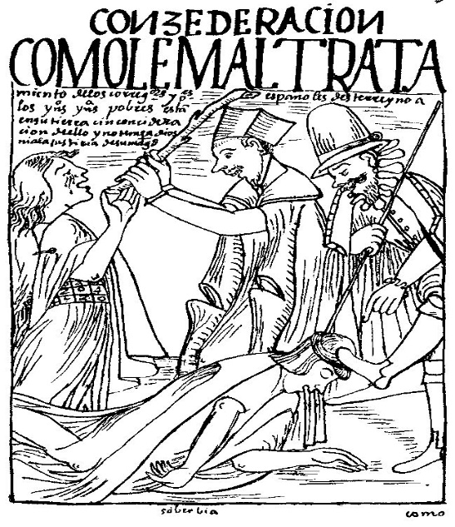
La encomienda en Chile y América
Consecuencias
Instauración de un sistema abusivo, clave en la disminución de la población indígena.
Surgimiento de una aristocracia militar y terrateniente.
Provocó rechazo, resentimiento y rebeldía en los indígenas.
Decadencia de la encomienda
A partir del siglo XVII, la encomienda entró en crisis debido a la escasez de mano de obra indígena.
Los mestizos se transformaron en la mano de obra predominante.
Fue perdiendo importancia como unidad económica frente a la hacienda.
En 1791 fue abolida durante la gobernación de Ambrosio O’Higgins.
Abusos contra indígenas encomendados

Slide 12
Normas de trabajo indígena y pueblos de indios
Tasa: Reglamentación del trabajo indígena, para combatir el abuso de los encomenderos y mejorar la condición de los indígenas
Tasa de Santillán (1559) | Tasa de Gamboa (1580) | Tasa de Esquilache (1620) | Tasa de Lazo de la Vega (1635)
Se mantiene el servicio personal. Se establece la mita o turnos de trabajo. Se estableció el sesmo de oro (sexta parte de lo producido queda para el indígena). Sólo trabajan los varones entre 18 y 50 años. Prohíbe que los indígenas sean utilizados como transporte de carga. | Se abolió el servicio personal. Se establece el tributo en oro o especies. Se crean los pueblos de indios, donde los encomenderos no pueden ingresar. Los corregidores son los que velan por el cumplimiento de las tasas. | Se prohibió el trabajo obligatorio. Se establece el tributo en oro. | Se abolió el servicio personal. Se establece el tributo en especies o con trabajo por un jornal.

Slide 13
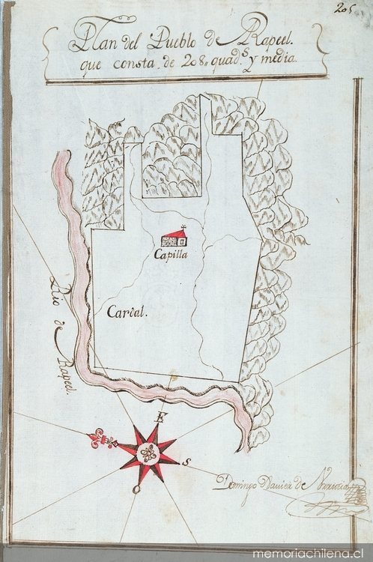
Pueblos de Indios
Pueblos de indios
Consistían en reducciones de indígenas cercanas a las ciudades españolas, para que pudieran pagar tributos y organizarse.
Los indígenas poseían tierras para su cultivo y para el pago de tributos.
Eran administrados por un cacique y un cabildo electivo.
Plan del pueblo de Rapel, 1792
Notes:
La pérdida de las ciudades del sur a finales del siglo XVI, la decadencia del trabajo en los lavaderos de oro, el desarrollo del trabajo agrícola y la aparición del sector mestizo que reemplaza la mano de obra indígena, van a ser causales de que la encomienda sea abolida en el siglo XVIII, bajo el gobierno de Ambrosio O’Higgins.

Slide 14
Actividad
¿De qué manera se desarrollaron las relaciones entre hispanos e indígenas?
¿Por qué, a pesar de la violencia del proceso, en el caso americano se mantuvieron elementos culturales y étnicos de los indígenas hasta la actualidad (a diferencia de casos como el estadounidense)?
¿Cuál fue la actitud de la corona española frente a los abusos cometidos por encomenderos?
Considerando el concepto de “leyenda negra” revisado en clases anteriores y lo visto en la clase de hoy ¿En qué medida consideras que se cumple lo relatado en esta “leyenda negra”? Justifica.

